Slide 1

ỦY BAN NHÂN DÂN QUẬN LONG BIÊN
TRƯỜNG TIỂU HỌC ÁI MỘ B
MÔN: TOÁN
LỚP 3
Bài: Ôn tập hình học và đo lường (tiết2)

Slide 2


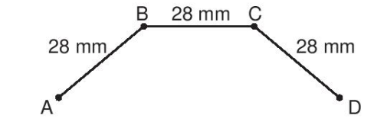
1
a) Tính độ dài đường gấp khúc ABCD
Độ dài đường gấp khúc ABCD là:
28 x 3 = 84 (mm)

Slide 3
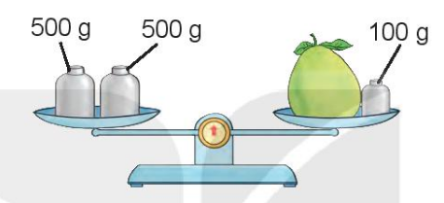
1
b) Quả bưởi cân nặng bao nhiêu gam?
Quả bưởi cân nặng 900 g

Slide 4

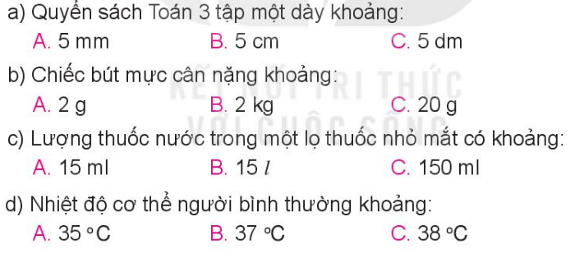
2. Chọn số đo thích hợp

Slide 5








Nhạc nền
Notes:
Thầy cô có thể bật/tắt nhạc nền bằng cách nhấp vào biểu tượng Nốt nhạc.
Thầy cô nhấp vào BẮT ĐẦU hoặc nhấp trái chuột để vào phần câu hỏi.

Slide 6

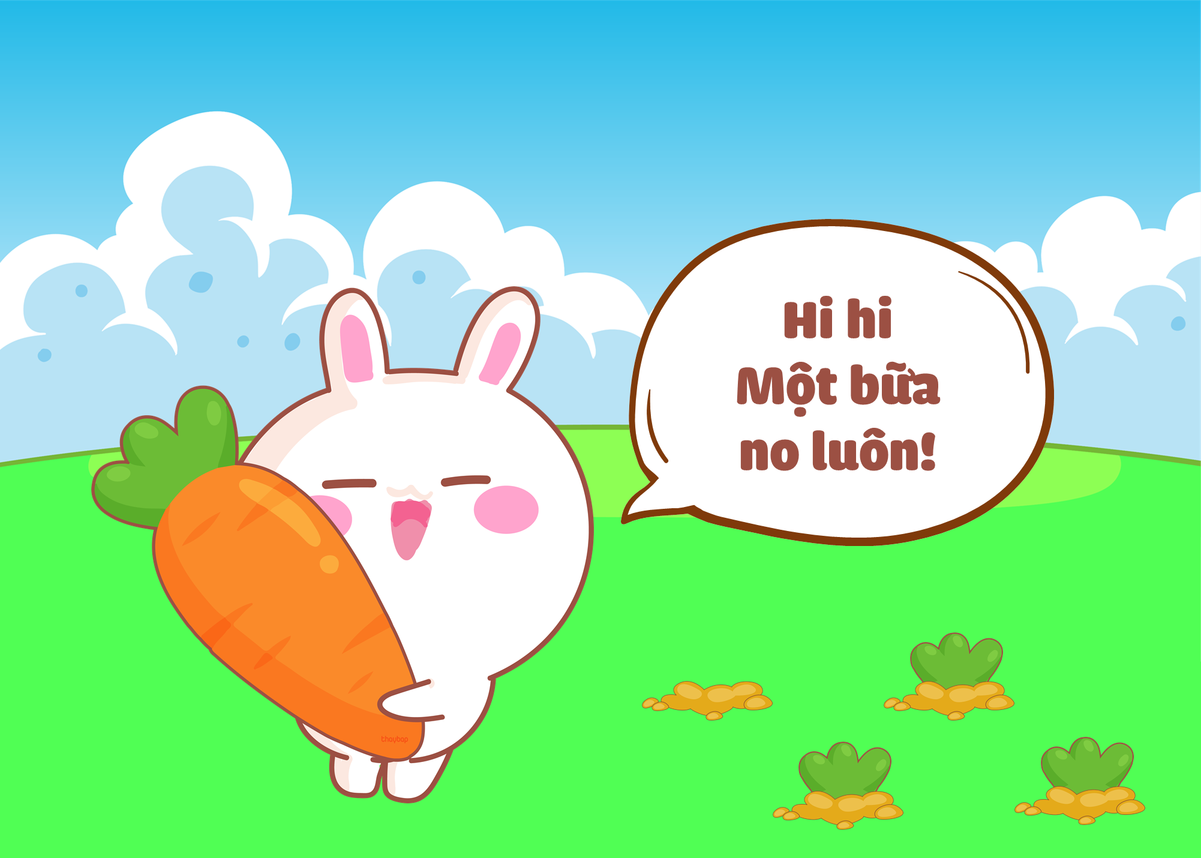








Quyển sách Toán 3 tập 1 dày khoảng:
01
Âm thanh
khi chọn Đúng
5 mm
5 cm
Âm thanh
khi chọn Sai
5 dm
Notes:
HD chỉnh sửa: Thầy cô nhập câu hỏi và các đáp án vào các ô (Căn chỉnh size chữ cho phù hợp với độ dài câu hỏi)
Thầy cô nhấp chuột phải hoặc phím -> để hiện câu hỏi và các đáp án
Sau khi HS chọn đáp án, thầy cô nhấp vào PHẦN ĐẤT chứa đáp án đó.
Sau khi ở phần kiểm tra đúng sai, thầy cô nhấp < để trở về câu hỏi.
Sau khi hoàn thành xong câu hỏi, thầy cô nhấp hình > hoặc chuột trái, phím -> để chuyển sang câu hỏi tiếp theo.

Slide 7


Chiếc bút mực cân nặng khoảng:
02
2 g
2 kg
20 g

Slide 8
Lượng thuốc nước trong một lọ thuốc nhỏ mắt có khoảng:
03
15 ml
15 l
150 ml

Slide 9

Nhiệt độ cơ thể bình thường khoảng:
04
35˚C
37˚C
38˚C

Slide 10
3
Tính
a) 480 mm + 120 mm
545 mm – 45 mm
840 mm : 3
b) 465 g + 340 g
200 g x 5
900 g : 6
c) 500 ml + 156 ml
1000 ml – 500 ml
250 ml x 3

Slide 11
3
Tính
a) 480 mm + 120 mm
545 mm – 45 mm
840 mm : 3
= 600 mm
= 500 mm
= 280 mm
b) 465 g + 340 g
200 g x 5
900 g : 6
= 805 g
= 1000 g
= 150 g
c) 500 ml + 156 ml
1000 ml – 500 ml
250 ml x 3
= 656 ml
= 500 ml
= 750 ml

Slide 12

4.
Một gói mì tôm cân nặng 80 g, một hộp sữa cân nặng 455 g. Hỏi 3 gói mì tôm và 1 hộp sữa cân nặng bao nhiêu gam?
Bài giải
3 gói mì tôm cân nặng là:
80 x 3 = 240 (g)
3 gói mì tôm và 1 hộp sữa cân nặng là:
240 + 455 = 695 (g)
Đáp số: 695 g

Slide 13


